Slide 1



Os desafios do diagnóstico na atenção primária
Erro Diagnóstico, o Próximo Desafio para a Segurança do Paciente
Patrícia S. Chueiri
Médica de Família e Comunidade
Escola de Medicina – Fac. Israelita de Ciências da Saúde Albert Einstein

Slide 2

Caminho
Particularidades da APS e implicações para o diagnóstico
Dados sobre erros diagnósticos na APS
Estratégias de melhoria
A APS brasileira

Slide 3
Particularidades da Atenção Primária à Saúde (APS)
Atributos
Abrangência e Frequencia
Prevenção quaternária
Comorbidades
Atende as pessoas inseridas em seu contexto biopsicossocial

Slide 4
Implicações para o diagnóstico
Atenção Primária
à Saúde (APS)
Atributos Essenciais
Atributos Derivados
Acesso
Orientação
Familiar
Longitudinalidade
Orientação
Comunitária
Coordenação
Competência
Cultural
Integralidade
Starfield B, 1992. Primary Care: concept, evaluation and policy.
Cuida de problemas indiferenciados (manifestações iniciais)
Demora permitida (observação ativa)
Incerteza
O tempo/vínculo e a dificuldade de ver novos diagnósticos

Slide 5
Abrangência e Frequencia
- Não é especialista em partes do corpo (cardiologista, pneumologista)
Não é especialista em um grupo de doenças (infectologia, hansenologia)
Não é especialista em uma técnica (patologista, radiologista)
Não é especialista em uma faixa etária (pediatra, geriatra)
A especialidade é baseada primeiro em termos de relacionamento com pessoas e famílias e depois no conteúdo.
Conhecemos as pessoas antes de saber qual será seu problema de saúde ou seu motivos de consulta.
Depende da sua lista de pacientes
Seu local de atuação (território)
Qual o conteúdo da MFC ?

Slide 6
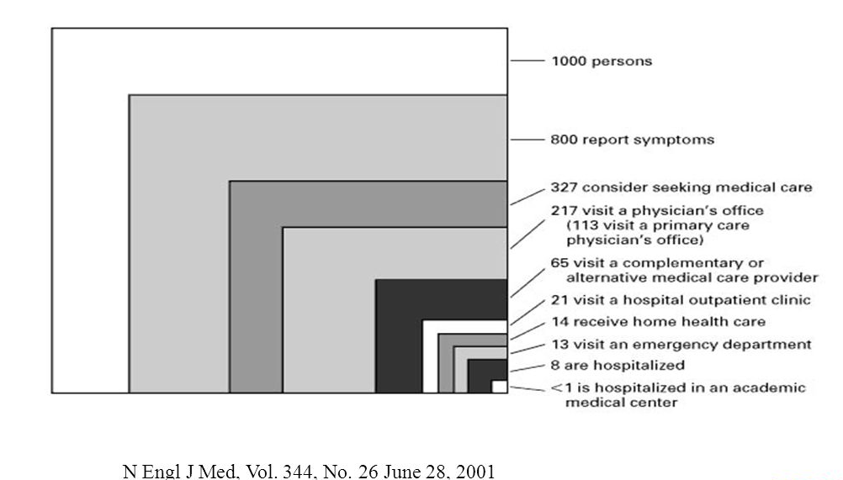
Abrangência e Frequencia
BOM PAPEL DE FILTRO

Slide 7
Prevenção quaternária
"A prevenção quaternária (P4) é um conceito (e prática) relativamente recente, que significa a ação de identificar pessoas em risco de medicalização excessiva e protegê-las de novas intervenções desnecessárias, evitando danos iatrogênicos e propondo medidas eticamente aceitáveis .”
Tesser, 2017

Slide 8
Prevenção quaternária
Sobrediagnóstico e cascata diagnóstica
Hipermedicalização
Marketing das doenças
É má prática tentar vigorosamente a definição de um diagnóstico para um “problema” vago especialmente se este está acompanhado de componentes psicológicos.
Crombie DL. Diagnostic Process. J. Coll. Gen. Practit. 1963; 6: 579-89
Quaternary prevention: a task of the general practitioner

Slide 9
Raciocínio Clínico da APS

Slide 10

Eventos adversos relacionados ao diagnóstico
ERRADO
ATRASADO
NÃO REALIZADO
Conhecimento
Experiência
Habilidade e atitudes
Acesso a recursos
Diagnostic Errors: Technical Series on Safer Primary Care. Geneva: World Health Organization; 2016. Licence: CC BY-NC-SA 3.0 IGO.

Slide 11
Processos que envolvem erros diagnósticos
Comunicação na consulta
Interpretação de um teste diagnóstico
Seguimento (resultados de exames, referências)
Comunicação com outros serviços
Comportamentos do paciente
Processo de gestão
Segurança do paciente na atenção primária à saúde: revisão sistemática
Cad. Saúde Pública, Rio de Janeiro, 30(9):1-21, set, 2014

Slide 12
O contexto brasileiro
40 mil Equipes de SAÚDE DA FAMÍLIA
Expansão no privado
Formação inadequada e insuficiente,
1,5 % dos recém formados
Resultados importantes
SCHEFFER, M. et al. Demografia Médica no Brasil 2018. ,
Tipologia das unidades básicas de saúde brasileiras, Nota Técnica 5/2015, região e redes

Slide 13

Desafios para a estratégias saúde da família
Financiamento destinado a saúde
Pacto federativo
Fixação de profissionais
Disputa por financiamento com a atenção especializada
Disputa por modelo de APS

Slide 14

Dados sobre erros diagnósticos
Segundo mais frequente
5% dos adultos relatam erros diagnósticos em nível ambulatorial
Câncer, infecções e doenças
7% de testes anormais não são comunicados aos pacientes
Quebras nos processos de referenciamento
Estimativas 0,004 a 240,0 por 1.000/ consultas
Erros evitáveis variaram de 45% a 76%
Diagnostic Errors: Technical Series on Safer Primary Care. Geneva: World Health Organization; 2016. Licence: CC BY-NC-SA 3.0 IGO.
Segurança do paciente na atenção primária à saúde: revisão sistemática
Cad. Saúde Pública, Rio de Janeiro, 30(9):1-21, set, 2014

Slide 15
Estratégias para melhoria – Macro ações
Pesquisa nacional: conhecer o campo
Políticas Públicas
Sistemas de notificação
Qualificação profissional
Parceria entre as diferentes sociedade científicas envolvidas
Parceria com associação de cidadãos

Slide 16
Estratégias para melhoria – Ações locais
Compartilhamento de informação entre os médicos de família e os especialistas
Reuniões regulares para discutir casos clínicos
Divulgação das práticas seguras
Empoderamento dos pacientes
Telemedicina (segunda opinião)
Protocolos adequados para APS
Ferramentas de TI
Educação permanente (raciocínio clínico)
Programas para o cuidado do profissional (segunda vítima)

Slide 17

Mensagens mais relevantes
Valorização da APS
Produção de evidências sobre o campo: magnitude e causas
Intervenções multifacetadas
Radilson, 2009

Slide 18



OBRIGADA
@patriciachueiri
patriciachueiri@gmail.com
Radilson, 2009

